Slide 1
SÉANCE C1 · MODULE 5
Il me reste deux comprimés
Le flacon est presque vide et l'ordonnance est finie. Au Québec, il n'est pas toujours nécessaire de revoir le médecin : le pharmacien peut prolonger l'ordonnance lui-même.
75 minutes · Aller à la pharmacie
Notes:
Première séance du défi 2. Le fait central de la séance est vérifié et récent : depuis 2021, un pharmacien peut prolonger une ordonnance qui vient à échéance, sans dépasser un an. Beaucoup d'élèves l'ignorent et cessent leur traitement en attendant un rendez-vous.

Slide 2
OBJECTIFS DE LA SÉANCE
À la fin, je serai capable de…
1
demander un renouvellement d'ordonnance ;
2
donner son nom et sa carte d'assurance maladie ;
3
comprendre ce qu'est le dossier de la pharmacie ;
4
comprendre le délai de préparation et ce qu'on aura à payer.
C1 · Aller à la pharmacie
2
Notes:
Lire les objectifs à voix haute. Y revenir au billet de sortie.

Slide 3
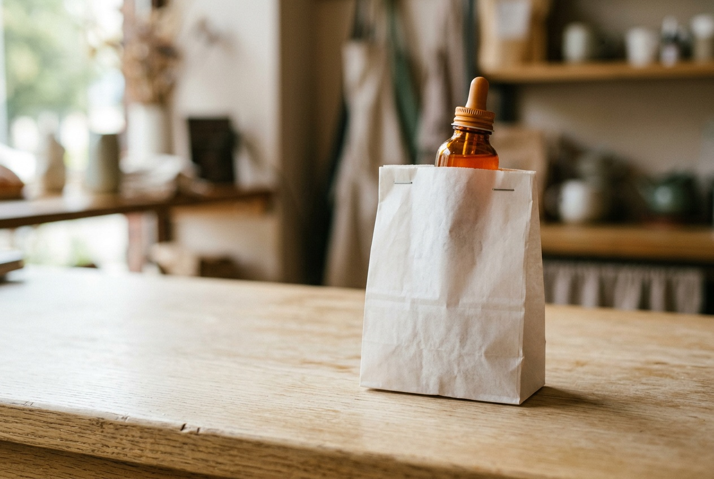
MISE EN SITUATION
Il vous reste deux comprimés. Que faites-vous ?
Faut-il attendre le rendez-vous chez le médecin ?
Qui peut vous aider en attendant ?
Qu'est-ce qu'il faut apporter à la pharmacie ?
C1 · Aller à la pharmacie
3
Notes:
Recueillir les réponses avant de corriger. La croyance la plus répandue est qu'il faut absolument revoir le médecin : c'est ce que la séance vient défaire.

Slide 4
DIALOGUE · 1 DE 3
Mon ordonnance est finie
Écoutez d'abord, diapositive masquée.
NADIA
Bonjour. Il me reste deux comprimés pour la pression, et mon ordonnance est finie.
GAÉTANE
Votre nom, s'il vous plaît ?
NADIA
Nadia Belhadj. B, E, L, H, A, D, J.
GAÉTANE
Merci. Votre carte d'assurance maladie ?
C1 · Aller à la pharmacie
4
Notes:
Nadia épelle son nom sans qu'on le lui demande. Le faire remarquer : c'est le geste qui fait gagner le plus de temps au comptoir. Faire épeler son propre nom à chaque élève.

Slide 5
DIALOGUE · 2 DE 3
Je regarde votre dossier
GAÉTANE
Je regarde votre dossier… Le médicament a été servi la dernière fois le 3 mai.
NADIA
Mon rendez-vous chez le médecin est seulement dans six semaines.
GAÉTANE
Ce n'est pas un problème. Le pharmacien peut prolonger votre ordonnance en attendant.
NADIA
Vraiment ? Sans revoir le médecin ?
C1 · Aller à la pharmacie
5
Notes:
C'est la découverte centrale du défi. La réplique de Nadia est celle que beaucoup d'élèves auraient : la laisser être posée par le groupe.

Slide 6
DIALOGUE · 3 DE 3
Combien de temps, combien ça coûte
GAÉTANE
Oui, pour un certain temps. Jamais plus d'un an.
NADIA
Est-ce que ça prend beaucoup de temps ?
GAÉTANE
Une vingtaine de minutes. Vous pouvez attendre ou revenir plus tard.
NADIA
Combien est-ce que je vais payer ?
C1 · Aller à la pharmacie
6
Notes:
Les deux questions de Nadia sont celles que tout le monde a et que peu de gens osent poser. Les faire répéter telles quelles.

Slide 7
ANALYSE
Ce que le pharmacien peut faire, et ce qu'il ne peut pas
IL PEUT
IL NE PEUT PAS
prolonger une ordonnance qui finit
la prolonger plus d'un an
conseiller un médicament en vente libre
poser un diagnostic
voir vos médicaments dans son dossier
deviner ceux d'ailleurs
expliquer une posologie
vous forcer à la suivre
La prolongation d'ordonnance par le pharmacien existe au Québec depuis 2021.
C1 · Aller à la pharmacie
7
Notes:
Diapositive à photographier. Les élèves qui viennent de pays où le pharmacien ne fait que vendre sont souvent surpris par la colonne de gauche.

Slide 8
LA PHRASE DU RENOUVELLEMENT
« Est-ce que je peux faire renouveler mon ordonnance ? »
Elle contient tout : la demande, la politesse, et le mot exact. On peut aussi dire « il me reste deux comprimés » avant : le pharmacien comprend tout de suite l'urgence.
C1 · Aller à la pharmacie
8
Notes:
Diapositive à photographier. Faire répéter la phrase entière par tout le groupe, puis par cinq élèves seuls.

Slide 9
COMPRÉHENSION
Vrai ou faux ?
Répondez d'après le dialogue.
1
L'ordonnance de Nadia est finie.
2
On lui demande son nom et sa carte d'assurance maladie.
3
La pharmacie garde un dossier de ses médicaments.
4
Elle doit absolument revoir le médecin avant.
5
Le pharmacien peut prolonger une ordonnance pour dix ans.
6
La préparation prend une vingtaine de minutes.
C1 · Aller à la pharmacie
9
Notes:
Faire justifier chaque « faux » par la réplique exacte du dialogue.

Slide 10
CORRECTION
Vrai ou faux ?
Correction — on lit la réponse, on ne commente pas l'erreur.
1
L'ordonnance de Nadia est finie. » vrai
2
On lui demande son nom et sa carte d'assurance maladie. » vrai
3
La pharmacie garde un dossier de ses médicaments. » vrai
4
Elle doit absolument revoir le médecin avant. » faux — le pharmacien peut prolonger
5
Le pharmacien peut prolonger une ordonnance pour dix ans. » faux — jamais plus d'un an
6
La préparation prend une vingtaine de minutes. » vrai
C1 · Aller à la pharmacie
10
Notes:
Corriger en groupe. Donner la bonne réponse, sans revenir sur qui s'est trompé.

Slide 11
BILLET DE SORTIE
Écrivez la première phrase que vous diriez au comptoir pour un renouvellement.
Dites ce qui vous reste, et ce que vous demandez.
Ajoutez votre nom, épelé.
C1 · Aller à la pharmacie
C1 · Aller à la pharmacie
11
Notes:
Devoir court. Ces phrases servent d'ouverture au jeu de rôle de la séance E1.

